Slide 1
嵌入式系统设计与实例开发
——基于32位微处理器与实时操作系统
第七讲 基于ARM的硬件系统结构设计
华北电力大学
控制与计算机工程学院
李东江副教授

Slide 2

本节提要
1
基于ARM的硬件系统体系结构
2
存储器接口设计
3
I/O接口设计
4
人机交互接口设计
5
网络接口设计
6
其它通讯接口设计

Slide 3
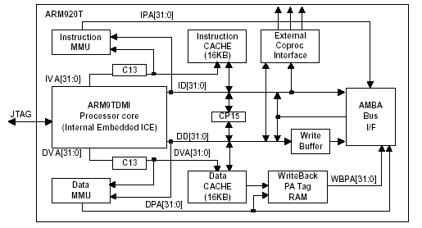
ARM920T内核结构

Slide 4
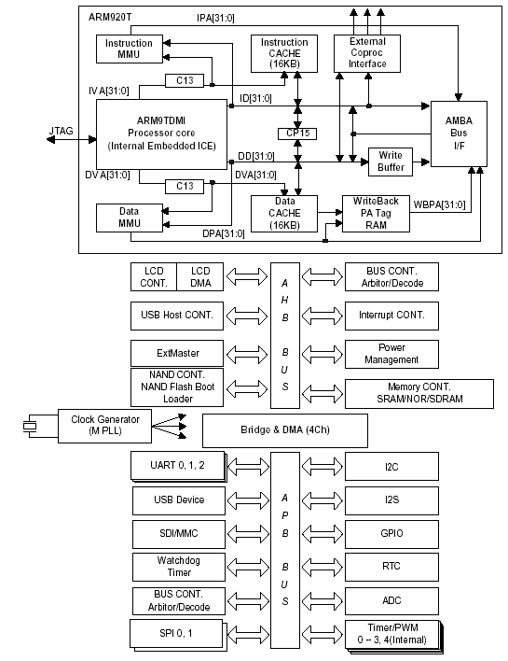
S3C2410的内部结构

Slide 5
实验平台的体系结构
串口设备
LCD驱动
2410核心资源
USB设备
音频电路
SD卡接口
其他资源
网卡设备
局部总线
总线隔离驱动
IO扩展
扩展总线
168Pin扩展槽
PCMCIA
IDE/CF卡
电机等

Slide 6
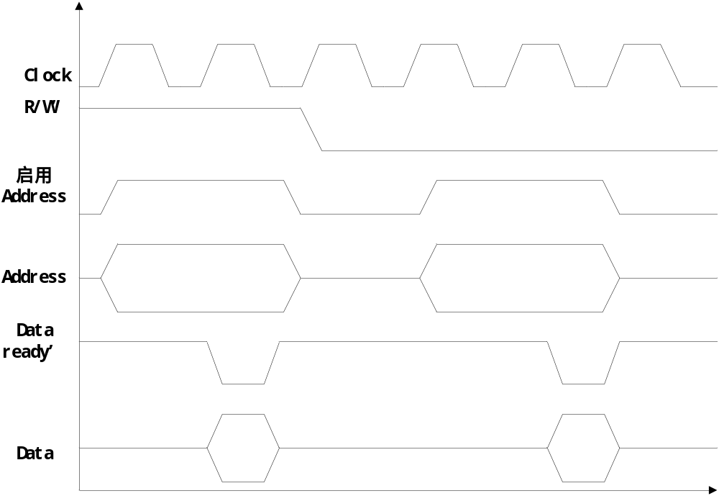
读写总线的时序图
Read
Write
稳态
稳态

Slide 7
本节提要
1
基于ARM的硬件系统体系结构
2
存储器接口设计
3
I/O接口设计
4
人机交互接口设计
5
网络接口设计
6
其它通讯接口设计

Slide 8
2410的存储器系统
— 可通过软件选择大小端
— 地址空间:每个Bank 128Mbytes (总共 1GB)
—除 bank0 (16/32-bit) 外，所有的Bank都可以通过编程选择总线宽度= (8/16/32-bit)
— 共 8 个banks
  6个Bank用于控制 ROM, SRAM, etc.
  剩余的两个Bank用于控制 ROM, SRAM, SDRAM, etc .
— 7个Bank固定起始地址；
— 最后一个Bank可调整起始地址；
— 最后两个Bank大小可编程
—所有Bank存储周期可编程控制；

Slide 9
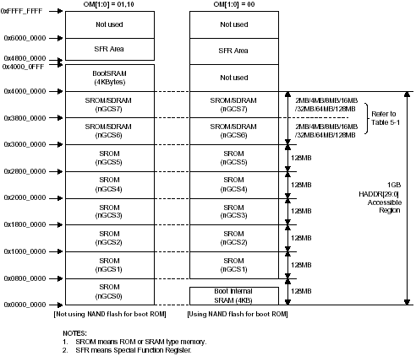
S3C2410的存储器配置

Slide 10
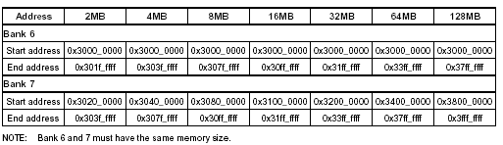
Bank6/Bank7地址分布

Slide 11
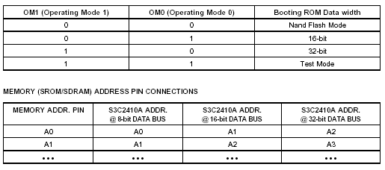
Bank0总线宽度配置

Slide 12
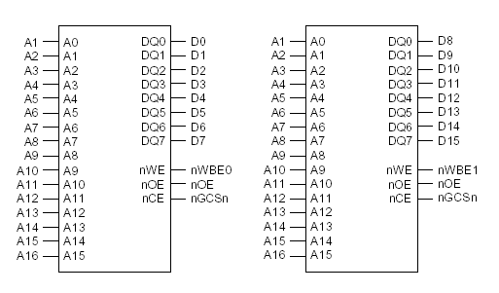
与2片8位的ROM连接方法

Slide 13
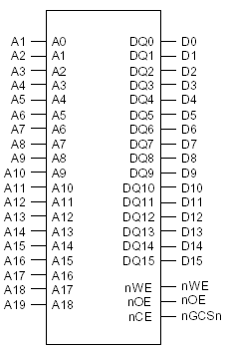
与1片16位的ROM连接

Slide 14
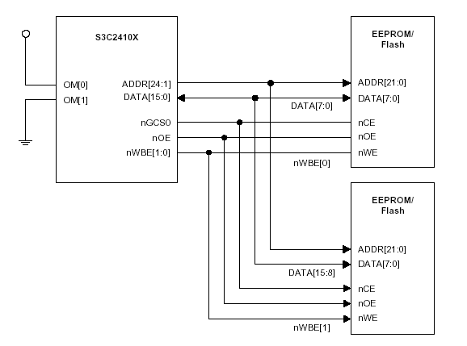
S3C2410与2片8位FLASH的连接方法

Slide 15
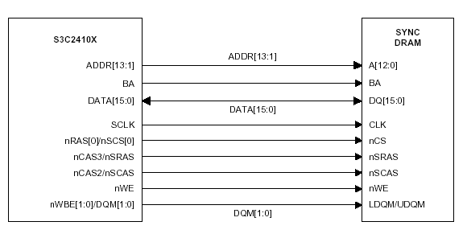
与1片16M的SDRAM的连接方法

Slide 16
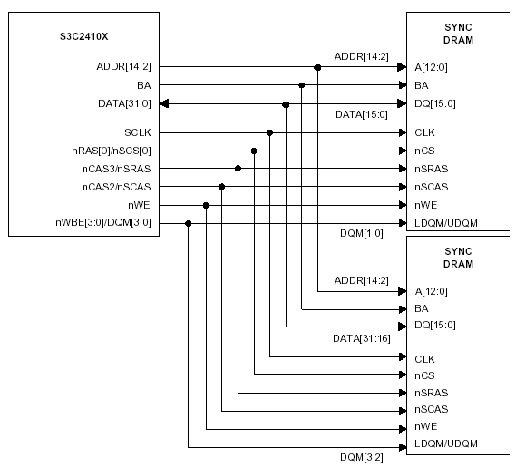
与2片16M的SDRAM的连接方法

Slide 17
NAND和NOR——性能比较
NOR和NAND是现在市场上两种主要的非易失闪存技术
NOR的读速度比NAND稍快一些
NAND的写入速度比NOR快很多
NAND的擦除速度远比NOR的快
大多数写入操作需要先进行擦除操作
NAND的擦除单元更小，相应的擦除电路更少

Slide 18
接口差别
NOR flash带有SRAM接口，线性寻址，可以很容易地存取其内部的每一个字节
NAND flash使用复用接口和控制IO多次寻址存取数据
NAND读和写操作采用512字节的块，这一点有点像硬盘管理，此类操作易于取代硬盘等类似的块设备

Slide 19
容量和成本
NAND flash生产过程更为简单，成本低
常见的NOR flash为128KB～16MB，而NAND
flash通常有8～128MB
  NOR主要应用在代码存储介质中，NAND适合于数据存储
  NAND在CompactFlash、Secure Digital、PC Cards和MMC存储卡市场上所占份额最大

Slide 20
可靠性和耐用性
在NAND中每块的最大擦写次数是100万次，而NOR的擦写次数是10万次
位交换的问题NAND flash中更突出，需要ECC纠错
NAND flash中坏块随机分布，需要通过软件标定——产品量产的问题

Slide 21
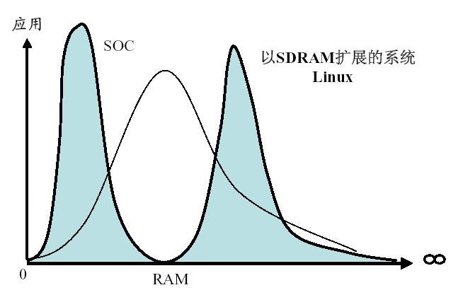
嵌入式系统中应用RAM的情况

Slide 22
本节提要
1
基于ARM的硬件系统体系结构
2
存储器接口设计
3
I/O系统设计
4
人机交互接口设计
5
网络接口设计
6
其它通讯接口设计

Slide 23
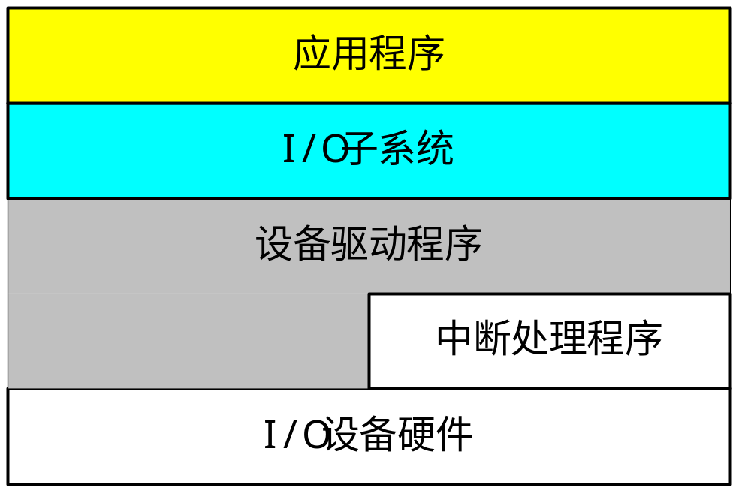
I/O子系统的层次模型
I/O子系统：I/O设备、相关的设备驱动程序和I/O子系统组成嵌入式I/O子系统。
I/O子系统的目标是对RTOS和应用程序员隐藏设备特定的信息，并且对系统的外围I/O设备提供一个统一的访问方法。

Slide 24
从不同角度看I/O系统
从系统软件开发者角度看，I/O操作意味着与设备的通信、对设备编程初始化和请示执行设备与系统之间的实际数据传输以及操作完成后通知请求者。系统软件工程师必须理解设备的物理特性，如寄存器的定义和设备的访问方法。
从RTOS的角度看，I/O操作意味着对I/O请求定位正确的设备，对设备定位正确的设备驱动程序，并解决对设备驱动程序的请求。有时要求RTOS保证对设备的同步访问。RTOS必须进行抽象，对应用程序员隐含设备的特性。
从应用程序员角度看，目标是找到一个简单、统一和精练的方法与系统中出现的所有类型的设备通信。

Slide 25
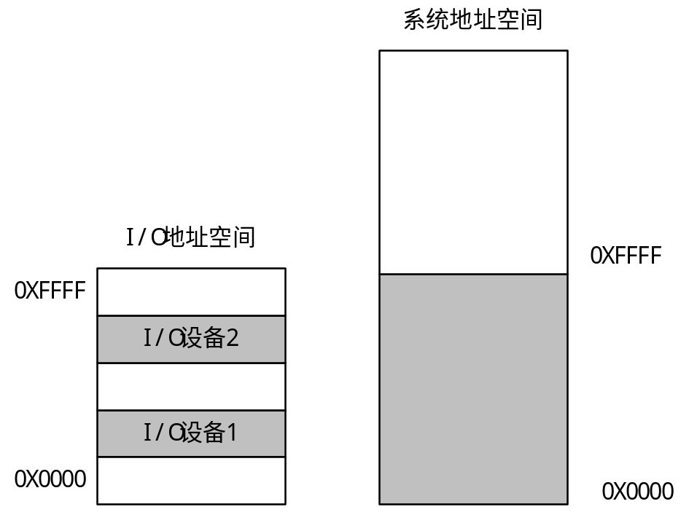
I/O接口的编址方式——端口映射
1）I/O接口独立编址——端口映射方式
这种编址方式是将存储器地址空间和I/O接口地址空间分开设置，互不影响。设有专门的输入指令（IN）和输出指令（OUT）来完成I/O操作。
主要优点：内存地址空间与I/O接口地址空间分开，互不影响，译码电路较简单，并设有专门的I/O指令，所以编程序易于区分，且执行时间短，快速性好。
缺点：只用I/O指令访问I/O端口，功能有限且要采用专用I/O周期和专用I/O控制线，使微处理器复杂化。

Slide 26
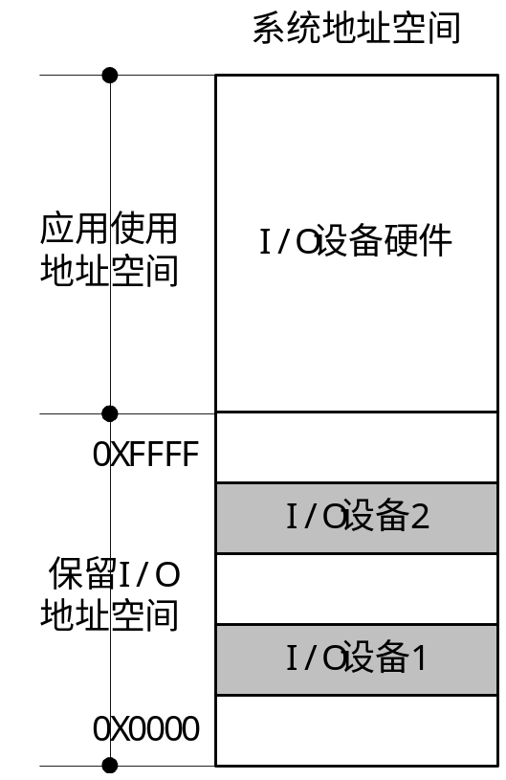
I/O接口的编址方式——内存映射
1）2）I/O接口与存储器统一编址方式——内存映射
这种编址方式不区分存储器地址空间和I/O接口地址空间，把所有的I/O接口的端口都当作是存储器的一个单元对待，每个接口芯片都安排一个或几个与存储器统一编号的地址号。也不设专门的输入/输出指令，所有传送和访问存储器的指令都可用来对I/O接口操作。
主要优点：访问内存的指令都可用于I/O操作，数据处理功能强；同时I/O接口可与存储器部分共用译码和控制电路。
缺点：一是I/O接口要占用存储器地址空间的一部分；二是因不用专门的I/O指令，程序中较难区分I/O操作。

Slide 27
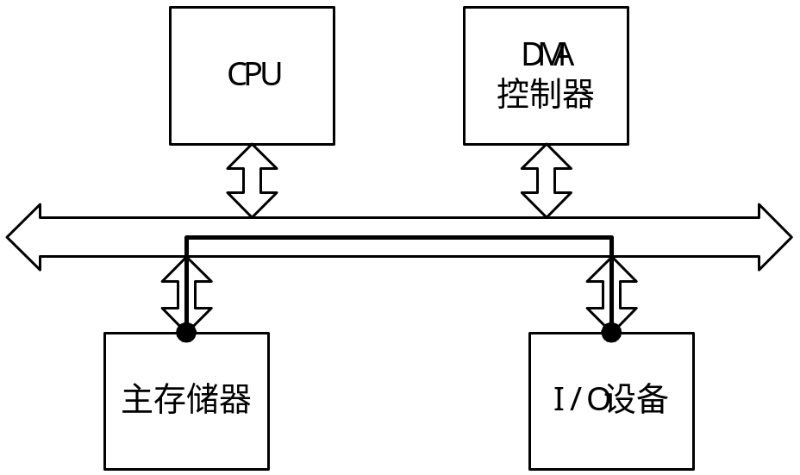
DMA I/O
DMA I/O
DMA允许设备直接访问内存而不用包含处理器，在数据传输操作开始之前，处理器设置DMA控制器，在数据传输期间，读写操作均不通过处理器。
DMA传输速度取决于I/O设备的传输速度、内存设备的速度和DMA控制器的速度。
通过指定源地址、目的内存地址和传输到DMA控制器长度，处理器建立传输操作。

Slide 28
字符模式设备与块模式设备
根据设备如何处理与系统之间的数据传输方法可将设备分为字符模式设备和块模式设备
字符模式设备：允许非结构的数据传输。数据传输典型地采用串行的形式，每次一个字节；字符设备通常是简单的设备，如串口、键盘等；当系统到设备的传输速率高于设备的处理速率时，设备驱动程序开设缓冲区，缓存这些数据；
块模式设备：每次传输一个数据块。采用硬件方式控制数据块的大小，有时需要采用固定的传输协议，如USB、以太网等设备

Slide 29
建立通用的I/O接口函数
I/O操作
设备驱动程序
Create()
Open()
Read()
Write()
Close()
Loctl()
Destroy()
Driver_Create()
Driver_Open()
Driver_Read()
Driver_Write()
Driver_Close()
Driver_Loctl()
Driver_Destroy()
应 用
设 备

Slide 30
I/O接口设计
I/O接口电路也简称接口电路。它是主机和外围设备之间交换信息的连接部件（电路）。它在主机和外围设备之间的信息交换中起着桥梁和纽带作用。设置接口电路的必要性：
a)解决CPU和外围设备之间的时序配合和通信联络问题。
b)解决CPU和外围设备之间的数据格式转换和匹配问题。
c)解决CPU的负载能力和外围设备端口选择问题。

Slide 31
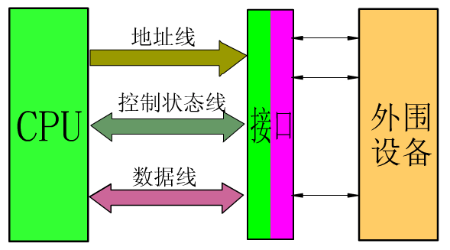
通用设计原则（I/O设备）
I/O接口
  接口的概念
    CPU与外部设备的接口（I/O适配器）
  接口的功能
    控制
    缓冲
    状态
    转换
    整理
    程序中断
Notes:
.控制
接口靠程序的指令信息来控制外围设备的动作，如启动、关闭设备等。
2.缓冲
接口在外围设备和计算机系统其他部件之间用作为一个缓冲器，以补偿各种设备在速度上的差异。
3.状态
接口监视外围设备的工作状态并保存状态信息。状态信息包括数据“准备就绪”、“忙”、“错误”等等，供CPU询问外围设备时进行分析之用。
4.转换
接口可以完成任何要求的数据转换，例如并－－串转换或串－－并转换，因此数据能在外围设备和CPU之间正确地进行传送。
5.整理
接口可以完成一些特别的功能，例如在需要时可以修改字计数器或当前内存地址寄存器。
6.程序中断
每当外围设备向CPU请求某种动作时，接口即发生一个中断请求信号到CPU。
事实上，一个适配器必有两个接口：
一是和系统总线的接口，CPU和适配器的数据交换一定的是并行方式；
二是和外设的接口，适配器和外设的数据交换可能是并行方式，也可能是串行方式。根据外围设备供求串行数据或并行数据的方式不同，适配器分为串行数据接口和并行数据接口两大类。

Slide 32
通用设计原则（I/O设备）
I/O接口
  3种寄存器
    数据寄存器、控制寄存器和状态寄存器
I/O接口芯片
去CPU
数据寄存器
状态寄存器
控制寄存器
去I/O设备

Slide 33
通用设计原则（I/O设备）
I/O设备寻址
  I/O寻址
    定位I/O设备内部的寄存器（或一小块存储器）
    与存储器共享总线
  存储器映像法
    混合编址
CPU
地址总线
数据总线
读信号
写总线
译码
译码
存储器
I/O接口

Slide 34
通用设计原则（I/O设备）
I/O设备寻址
  I/O隔离法
    独立编址
      信号线MERQ/IORQ
      地址空间
CPU
地址总线
数据总线
读信号
写总线
MERQ/IORQ
存储器
I/O接口

Slide 35
通用设计原则（I/O设备）
I/O设备的数据输入/输出
  输入过程
    CPU把一个地址值放在地址总线上，这一步将选择某一输入设备;
    CPU等候输入设备的数据成为有效；
    CPU从数据总线读入数据，并放在一个相应的寄存器中。
  输出过程
    CPU把一个地址值放在地址总线上，选择输出设备；
    CPU把数据放在数据总线上；
    输出设备认为数据有效，从而把数据取走。
  究竟什么时候数据才成为有效?
Notes:
外围设备的种类相当繁多，有机械式和电动式，也有电子式和其他形式。其输入信号，可以是数字式的电压，也可以是模拟式的电压和电流。从信息传输速率来讲，相差也很悬殊。
如果把高速工作的主机同不同速度工作的外围设备相连接，如何保证主机与外围设备在时间上同步?这就是我们要讨论的外围设备的定时问题。

Slide 36
通用设计原则（I/O设备）
I/O设备的定时方式
  简单的外围设备
    机械开关、二极管（无需定时机制， CPU只要接收或发送数据就可以了）
  慢速或中速的外围设备
    速度和CPU速度不在一个数量级，或不规则时间间隔操作(键盘)
    异步定时方式
      中断方式
      查询方式
  高速的外围设备
    以相等的时间间隔操作，采样同步定时方式
    时钟脉冲控制
    DMA
Notes:
1.速度极慢或简单的外围设备
对这类设备，如机械开关、显示二极管等等，CPU总是能足够快地作出响应。换句话说，对机械开关来讲，CPU可以认为输入的数据一直有效，因为机械开关的动作相对CPU的速度来讲是非常慢的，对显示二极管来讲，CPU可以认为输出一定准备就绪，因为只要给出数据，显示二极管就能进行显示，所以，在这种情况下，CPU只要接收或发送数据就可以了。
2.慢速或中速的外围设备
由于这类设备的速度和CPU的速度并不在一个数量级，或者由于设备(如键盘)本身是在不规则时间间隔下操作的，因此，CPU与这类设备之间的数据交换通常采用异步定时方式。其定时过程如下：
如果CPU从外设接收一个字，则它首先询问外设的状态，如果该外设的状态标志表明设备已“准备就绪”，那么CPU就从总线上接收数据。CPU在接收数据以后，发出输入响应信号，告诉外设已经把数据总线上的数据取走。然后，外设把“准备就绪”的状态标志复位，并准备下一个字的交换。如果CPU起先询问外设时，外设没有“准备就绪”，那么它就发出表示外设“忙”的标志。于是，CPU将进入一个循环程序中等待，并在每次循环中询问外设的状态，一直到外设发出“准备就绪”信号以后，才从外设接收数据。
CPU发送数据的情况也与上述情况相似，外设先发出请求输出信号，而后，CPU询问外设是否准备就绪。如果外设已准备就绪，CPU便发出准备就绪信号，并送出数据。外设接收数据以后，将向CPU发出“数据已经取走”的通知。
通常，把这种在CPU和外设间用问答信号进行定时的方式叫做应答式数据交换 。
3.高速的外围设备
由于这类外设是以相等的时间间隔操作的，而CPU也是以等间隔的速率执行输入/输出指令的 ，因此，这种方式叫做同步定时方式。一旦CPU和外设发生同步，它们之间的数据交换便靠时钟脉冲控制来进行。

Slide 37
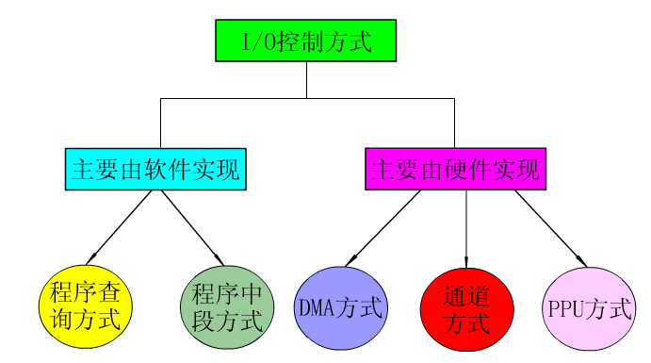
通用设计原则（I/O设备）
I/O控制方式
  低速设备
    程序查询方式
    程序中断方式
  高速设备
    DMA
    通道方式
    外围处理机（PPU）方式
Notes:
1程序查询方式
程序查询方式是早期计算机中使用的一种方式。数据在CPU和外围设备之间的传送完全靠计算机程序控制，查询方式的优点是CPU的操作和外围设备的操作能够同步，而且硬件结构比较简单。但问题是，外围设备动作很慢，程序进入查询循环时将白白浪费掉CPU很多时间。这种情况同上述例子中第一种方法相仿，CPU此时只能等待，不能处理其他业务。即使CPU采用定期地由主程序转向查询设备状态的子程序进行扫描轮询的办法，CPU宝贵资源的浪费也是可观的。因此当前除单片机外，很少使用程序查询方式。
2程序中断方式
中断是外围设备用来“主动”通知CPU，准备送出输入数据或接收输出数据的一种方法。通常，当一个中断发生时，CPU暂停它的现行程序，而转向中断处理程序，从而可以输入或输出一个数据。当中断处理完毕后，CPU又返回到它原来的任务，并从它停止的地方开始执行程序。这种方式和我们前述例子的第二种方法相类似。可以看出，它节省了CPU宝贵的时间，是管理I/O操作的一个比较有效的方法。中断方式一般适用于随机出现的服务，并且一旦提出要求，应立即进行。同程序查询方式相比，硬件结构相对复杂一些，服务开销时间较大。
3直接内存访问(DMA)方式
用中断方式交换数据时，每处理一次I/O交换，约需几十微秒到几百微秒。对于一些高速的外围设备，以及成组交换数据的情况，仍然显得速度太慢。直接内存访问(DMA)方式是一种完全由硬件执行I/O交换的工作方式。这种方式既考虑到中断响应，同时又要节约中断开销。此时，DMA控制器从CPU完全接管对总线的控制，数据交换不经过CPU，而直接在内存和外围设备之间进行，以高速传送数据。这种方式和前述例子的第三种方法相仿，主要优点是数据传送速度很高，传送速率仅受到内存访问时间的限制。与中断方式相比，需要更多的硬件。DMA方式适用于内存和高速外围设备之间大批数据交换的场合。
4通道方式
DMA方式的出现已经减轻了CPU对I/O操作的控制，使得CPU的效率有显著的提高，而通道的出现则进一步提高了CPU的效率。这是因为，CPU将部分权力下放给通道。通道是一个具有特殊功能的处理器，某些应用中称为输入输出处理器(IOP)，它可以实现对外围设备的统一管理和外围设备与内存之间的数据传送。这种方式与前述例子的第四种方法相仿，大大提高了CPU的工作效率。然而这种提高CPU效率的办法是以花费更多硬件为代价的。
5外围处理机方式
外围处理机(PPU)方式是通道方式的进一步发展。由于PPU基本上独立于主机工作，它的结构更接近一般处理机，甚至就是微小型计算机。在一些系统中，设置了多台PPU，分别承担I/O控制、通信、维护诊断等任务。从某种意义上说，这种系统已变成分布式的多机系统。
程序查询方式和程序中断方式适用于数据传输率比较低的外围设备，而DMA方式、通道方式 和PPU方式适用于数据传输率比较高的设备。目前，单片机和微型机中多采用程序查询方式、程序中断方式和DMA方式。通道方式和PPU方式大都用在中、大型计算机中。

Slide 38
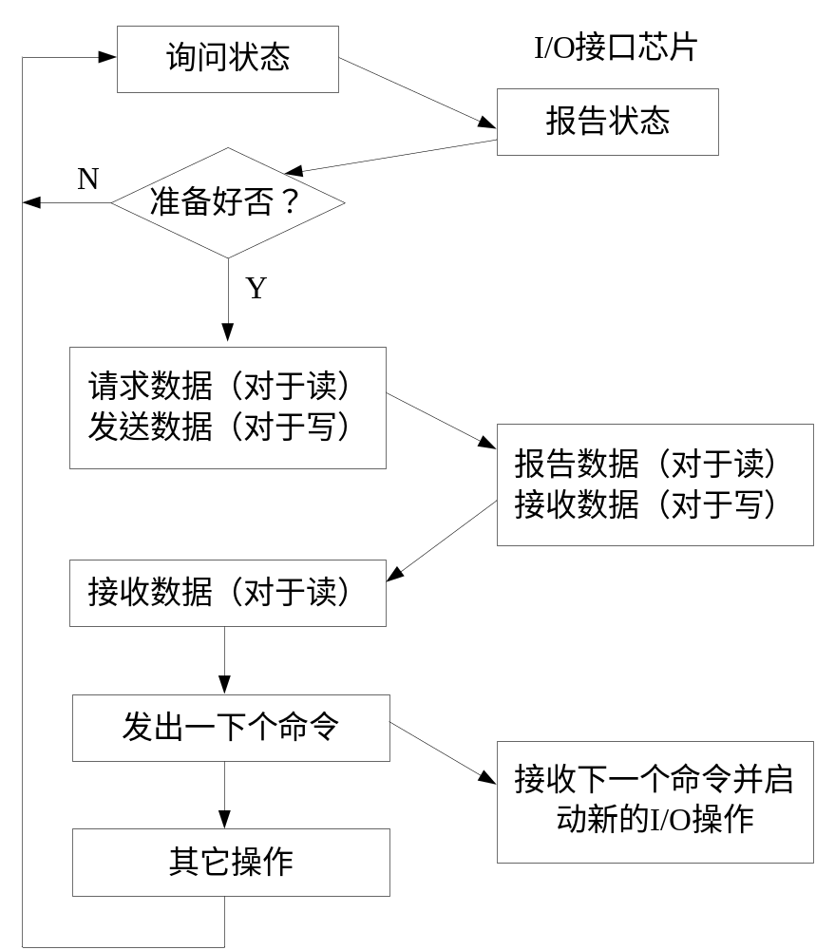
通用设计原则（I/O设备）
I/O接口
  程序查询方式
    读操作流程
1. CPU测试I/O设备状态，等待空闲
2 . CPU下达读命令，测试状态寄存器
3 . 把数据寄存器中的数据读入到CPU中
4 . 重复执行以上各步
    写操作流程
1 . CPU测试I/O设备状态，等待空闲
2 . 把数据传输到I/O接口芯片的数据寄存器中
3 . CPU下达写命令
4 . 重复执行以上各步
CPU
I/O设备
Notes:
程序查询方式是早期计算机中使用的一种方式。数据在CPU和外围设备之间的传送完全靠计算机程序控制，查询方式的优点是CPU的操作和外围设备的操作能够同步，而且硬件结构比较简单。但问题是，外围设备动作很慢，程序进入查询循环时将白白浪费掉CPU很多时间。CPU此时只能等待，不能处理其他业务。即使CPU采用定期地由主程序转向查询设备状态的子程序进行扫描轮询的办法，CPU宝贵资源的浪费也是可观的。因此当前除单片机外，很少使用程序查询方式。

Slide 39
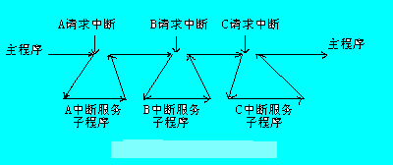
通用设计原则（I/O设备）
I/O接口
  中断
    一种实现CPU和I/O设备间异步操作的机制
Notes:
中断方式是I/O接口芯片在完成了一个I/O操作后，产生一个信号到CPU，这个信号叫做“中断请求”，CPU响应这个请求信号，停止其当前的程序操作，而转向对该I/O接口芯片进行新的操作。即中断发生时，程序计数器的值发生变化，指向一个管理设备的中断服务程序例程（通常被称为设备驱动程序），完成写一个数据或读取刚准备好的数据。中断机制保留了系统被中断时的PC值，以便CPU在完成中断服务程序后，能够返回到被中断的地方继续执行。

Slide 40
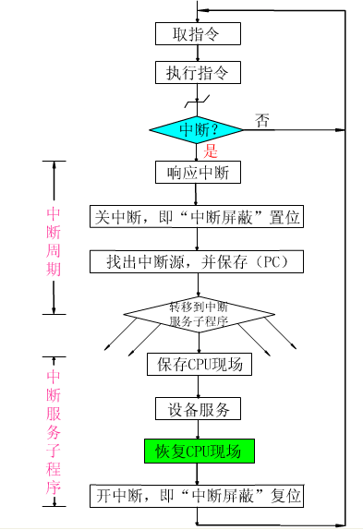
通用设计原则（I/O设备）
I/O接口
  中断
    响应时间（现场保存）
    中断优先级
    可屏蔽中断
    不可屏蔽中断
    中断向量（地址）
      固定/不固定
Notes:
0：reset
4：undefined
8：SWI

Slide 41
通用设计原则（I/O设备）
中断处理
设备
中断请求
状态寄存器
CPU
PC
中断应答
数据/地址
数据寄存器

Slide 42
通用设计原则（I/O设备）
I/O接口
  DMA
    I/O设备和存储器直接进行数据传输
  使用场合
    速度快，适用于数据连续传输的高速设备
  基本操作过程
    从外围设备发出DMA请求；
    CPU响应请求，把CPU工作改成DMA操作方式，DMA控制器从CPU接管总线的控制；
    由DMA控制器对内存寻址，并执行数据传送的操作；
    向CPU报告DMA操作的结束。

Slide 43
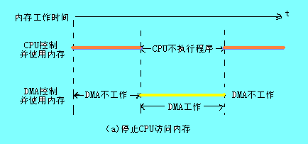
通用设计原则（I/O设备）
I/O接口
  DMA传输方式
    停止CPU访问内存
Notes:
当外围设备要求传送一批数据时，由DMA控制器发一个停止信号给CPU，要求CPU放弃对地址总线、数据总线和有关控制总线的使用权。DMA控制器获得总线控制权以后，开始进行数据传送。在一批数据传送完毕后，DMA控制器通知CPU可以使用内存，并把总线控制权交还给CPU。在这种DMA传送过程中，CPU基本处于不工作状态或者说保持状态。
优点: 控制简单，它适用于数据传输率很高的设备进行成组传送。
缺点: 在DMA控制器访内阶段，内存的效能没有充分发挥，相当一部分内存工作周期是空闲的。这是因为，外围设备传送两个数据之间的间隔一般总是大于内存存储周期，即使高速I/O设备也是如此。

Slide 44
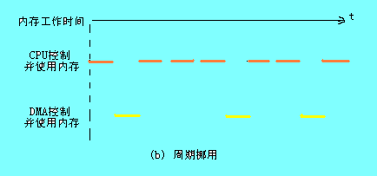
通用设计原则（I/O设备）
I/O接口
  DMA传输方式
    周期挪用
Notes:
当I/O设备没有DMA请求时，CPU按程序要求访问内存；一旦I/O设备有DMA请求，则由I/O设备挪用一个或几个内存周期。
I/O设备要求DMA传送时可能遇到两种情况：
(1)此时CPU不需要访内，如CPU正在执行乘法指令。由于乘法指令执行时间较长，此时I/O访内与CPU访内没有冲突，即I/O设备挪用一二个内存周期对CPU执行程序没有任何影响。
(2)I/O设备要求访内时CPU也要求访内，这就产生了访内冲突，在这种情况下I/O设备访内优先，因为I/O访内有时间要求，前一个I/O数据必须在下一个访内请求到来之前存取完毕。显然，在这种情况下I/O 设备挪用一二个内存周期，意味着CPU延缓了对指令的执行，或者更明确地说，在CPU执行访内指令的过程中插入DMA请求，挪用了一二个内存周期。
与停止CPU访内的DMA方法比较，周期挪用的方法既实现了I/O传送，又较好地发挥了内存和CPU的效率，是一种广泛采用的方法。但是I/O设备每一次周期挪用都有申请总线控制权、建立总线控制权和归还总线控制权的过程，所以传送一个字对内存来说要占用一个周期，但对DMA控制器来说一般要2—5个内存周期(视逻辑线路的延迟而定)。因此，周期挪用的方法适用于I/O设备读写周期大于内存存储周期的情况。

Slide 45
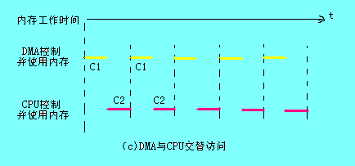
通用设计原则（I/O设备）
I/O接口
  DMA传输方式
    DMA与CPU交替访问内存
Notes:
如果CPU的工作周期比内存存取周期长很多，此时采用交替访内的方法可以使DMA传送和CPU同时发挥最高的效率。假设CPU工作周期为 1.2μs，内存存取周期小于0.6μs，那么一个CPU周期可分为C1和C2两个分周期，其中C1供DMA控制器访内，C2专供CPU访内。这种传送方式的时间图如下：

这种方式不需要总线使用权的申请、建立和归还过程，总线使用权是通过C1和C2分时进行的。CPU和DMA控制器各自有自己的访内地址寄存器、数据寄存器和读/写信号等控制寄存器。在C1周期中，如果DMA控制器有访内请求，可将地址、数据等信号送到总线上。在C2周期中，如CPU有访内请求，同样传送地址、数据等信号。事实上，对于总线，这是用C1，C2控制的一个多路转换器，这种总线控制权的转移几乎不需要什么时间，所以对DMA传送来讲效率是很高的。
这种传送方式又称为“透明的DMA”方式，其来由是这种DMA传送对CPU来说，如同透明的玻璃一般，没有任何感觉或影响。在透明的DMA方式下工作，CPU既不停止主程序的运行，也不进入等待状态，是一种高效率的工作方式。当然，相应的硬件逻辑也就更加复杂。

Slide 46
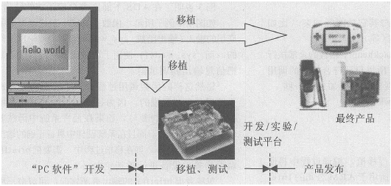
嵌入式软件的开发过程

Slide 47
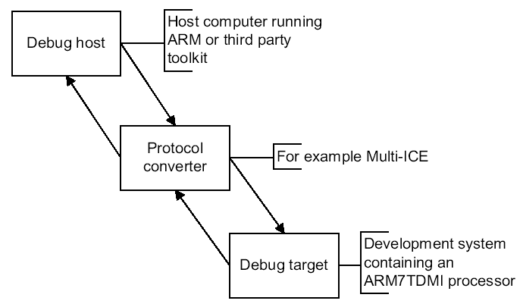
ARM的JTAG调试结构
Angel
JTAG

Slide 48
宿主机调试器
宿主机调试器通过固定的协议控制下位机（协议转换器）。比如，SDT中通过Angel协议或者第三方调试器所提供的协议
宿主机调试器只发送宏观的命令，比如：
程序运行、终止。读内存、ARM寄存器等
通讯的介质可以是串口、并口、以太网、USB等

Slide 49
JTAG与Angel
JTAG调试：协议转换器解释上位机传送过来的命令，通过JTAG控制ARM执行。
Angel调试：协议转换器可以直接做为目标板的Firmware的一部分。直接执行从宿主机传送过来的调试命令；并回送相应的数据。
Angel可以节省专门的JTAG仿真器，但是，它需要软件，或者是嵌入式操作系统的支持，做不到完全的实时仿真。而JTAG仿真是通过硬件和控制ARM的EmbeddedICE实现的，可以做到实时仿真。

Slide 50
什么是JTAG？
JTAG是Joint Test Action Group的缩写是IEEE1149.1标准
JTAG的建立使得集成电路固定在PCB上，只通过边界扫描便可以被测试
在ARM7TDMI处理器中，可以通过JTAG直接控制ARM的内部总线，IO口等信息，从而达到调试的目的

Slide 51
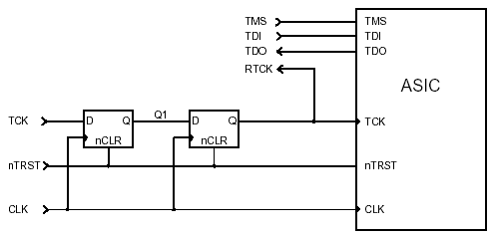
JTAG的典型接口
TMS： 测试模式选择（Test Mode Select），通过TMS信号控制JTAG状态机的状态
TCK ：JTAG的时钟信号
TDI：数据输入信号
TDO ：数据输出信号
nTRST：JTAG复位信号，复位JTAG的状态机和内部的宏单元（Macrocell）

Slide 52
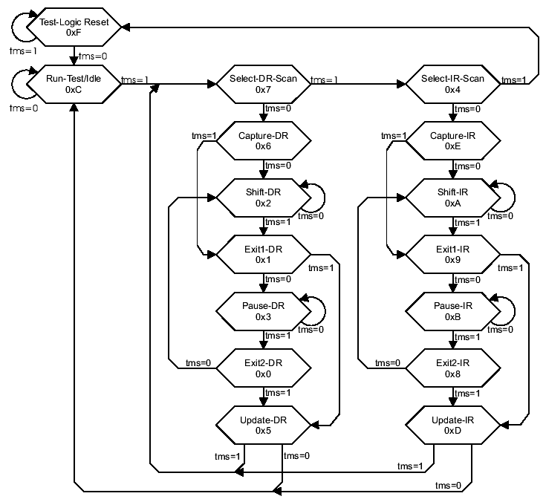
JTAG的状态机（TAP）

Slide 53
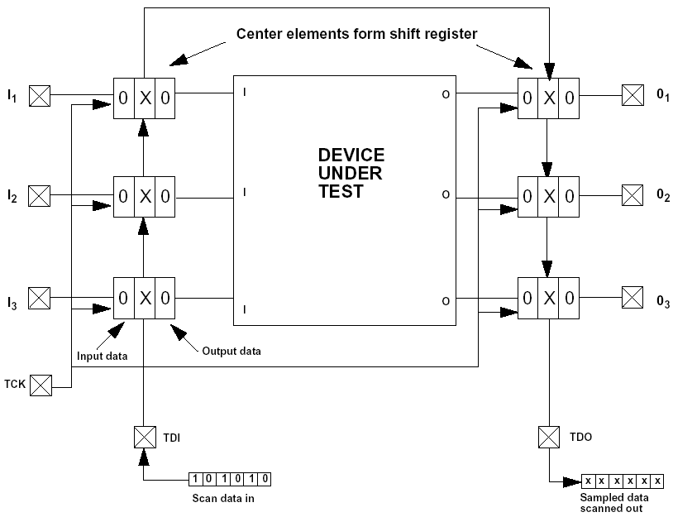
JTAG链的组成

Slide 54
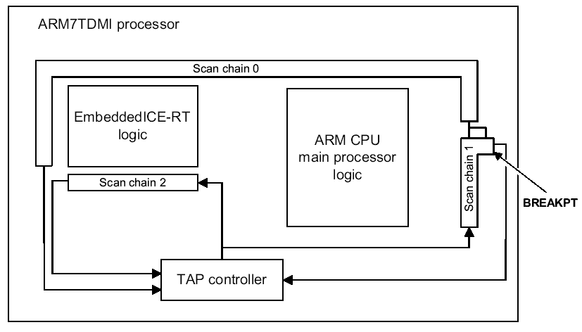
ARM7TDMI的JTAG标准链（1）

Slide 55
ARM7TDMI的JTAG标准链（2）
Scan Chain 0：包括ARM核的所有的IO和总线的输入输出控制信号
Scan Chain 1：包括ARM核的数据总线和一个断点控制信号。通过控制这个条链，可以控制ARM核执行指定的指令。
Scan Chain 2：通过控制EmbeddedICE宏单元，实现对ARM执行指令的断点、观察点的控制

Slide 56
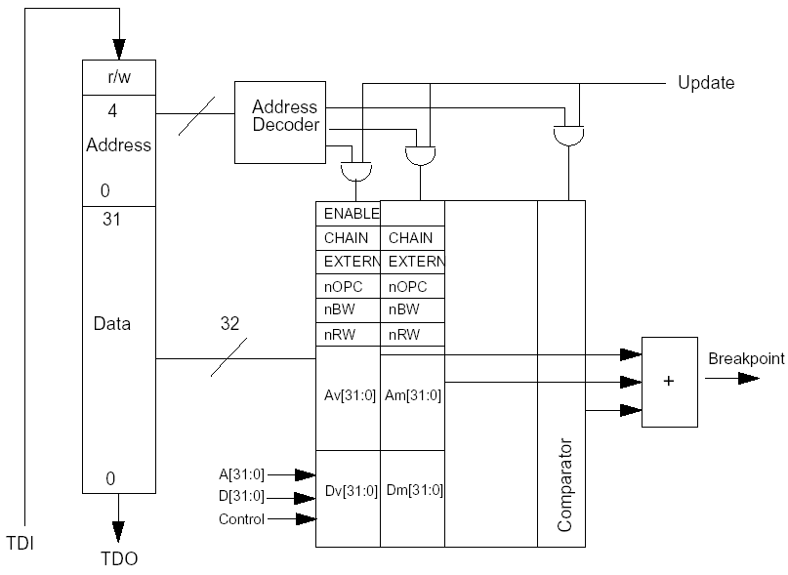
EmbeddedICE的结构

Slide 57
ARM7TDMI中断点的设置
设置EmbeddedICE的两个watchpoint单元
主要包括：地址、数据、控制信号等
当一个（或者两个）watchpoint中的地址（也可以包括数据）和ARM所执行的当前的指令相同的时候，ARM就从运行状态进入Debug状态
硬件断点：在ARM中直接设定watchpoint中的地址，当ARM运行到指定的地址时，就进入Debug状态
软件断点：改变存储器中的ARM指令为一个特殊的数据X（ARM的未定义指令），同时，设置watchpoint中的断点数据也为X，当ARM把X数据作为指令读入的时候，ARM就进入Debug状态

Slide 58
硬件断点和软件断点的优缺点
硬件断点：数目受EmbeddedICE中的Watchpoint数目的限制；但是，可以在任何地方设置断点
软件断点：数目不受限制，但是，软件断点是通过替换系统的断点地址的指令实现的，所以，软件断点只能在可写的存储器的地址中设置（比如：RAM），而不能在ROM（比如：Flash）中设置

Slide 59
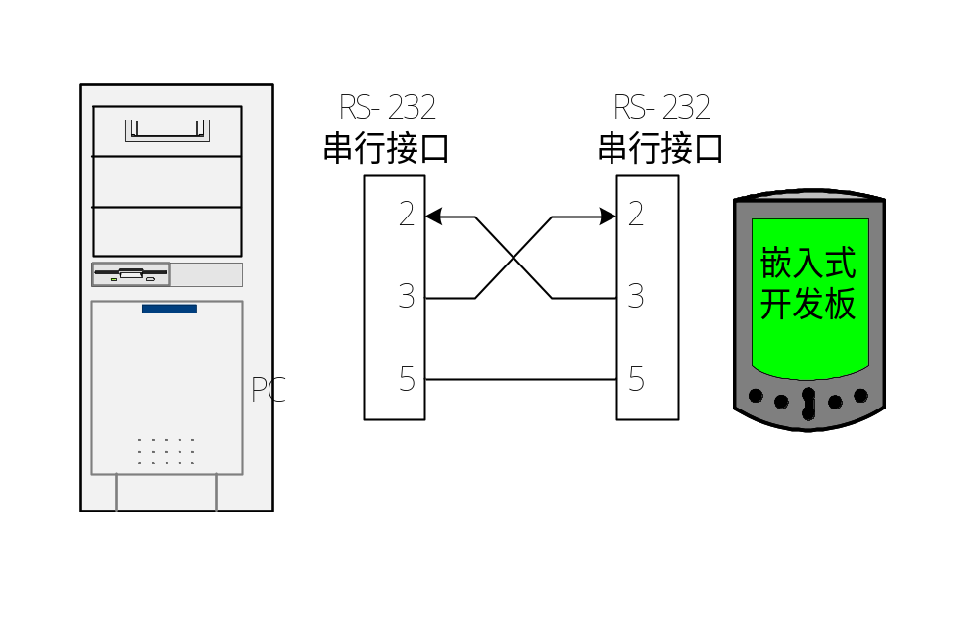
嵌入式开发板与PC机的串行通讯
嵌入式开发板和PC机的通讯电缆可以按照如图所示的方式连接。

Slide 60
2410的UART
S3C2410A 的UART (Universal Asynchronous Receiver and Transmitter) 提供了三个独立的异步串行I/O口，每一个都可以工作在中断模式或DMA模式，即UART可以产生中断或DMA请求以在CPU和UART之前传送数据，使用系统时钟，UART最高可以支持230.4K bps 的位传输率。
如果采用外部带时钟的UART，则UART可以实现更度速度的传输；
每个UART包括2个16Byte的接收/发送FIFO。

Slide 61
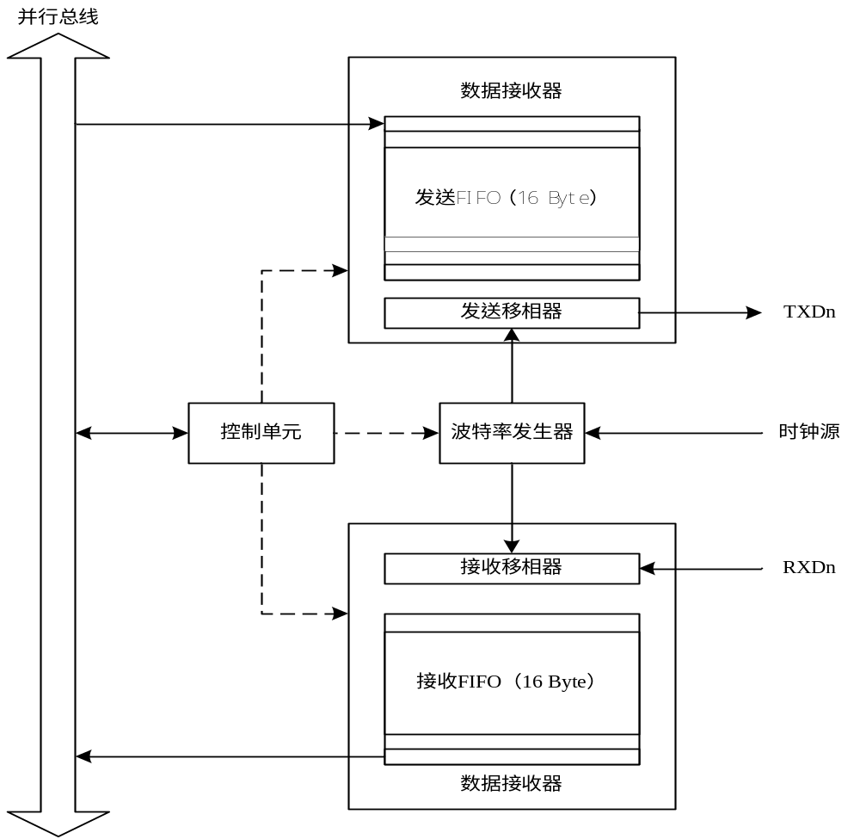
UART控制框图

Slide 62
异步串行通讯简介
在一条传输线上完成单向传输。
将传输数据的字符一位接一位的传送。
接收方对于同一条线上的一连串连续数学信号，首先将其分割成位，再按位组成字符。
每个字符需要确定起始位和结束位，字符与字符间还可能有长度不定的空闲时间，因此传输效率较低。

Slide 63
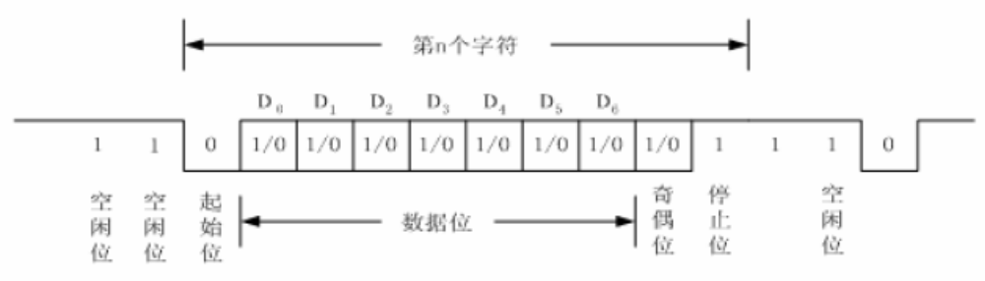
字符串行输出格式：
发送前：线路处于空闲状态，连续发送 “1”
开始发送：首先，发送一位起始位 “0”
然后，发送连续的二进制位，数据位可以为5、6、7、8
随后，紧跟一位奇偶校验位（可选择奇/偶/无校验）
最后，发送停止位 “1”，可以有1位、1.5位或2位停止位

Slide 64
串行通讯硬件规范及连接方法
EIA RS-232C
物理特征： DB-25 DB-15 DB-9
信号连线：保护地、TXD/RXD、RTS/CTS、DCD、 DSR、DTR、R1
电平规定：-5V ~ -15V 之间的电平表示逻辑 “1”
+5V ~ +15V 之间的电平表示逻辑 “0”

Slide 65
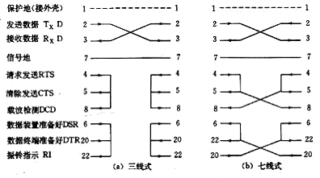

Slide 66
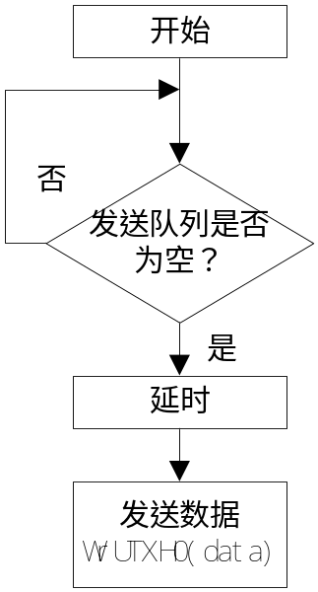
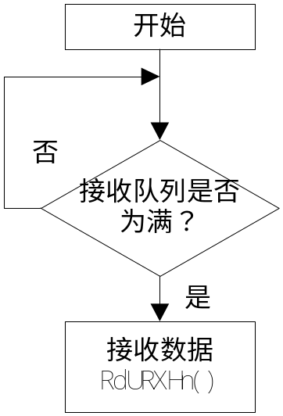
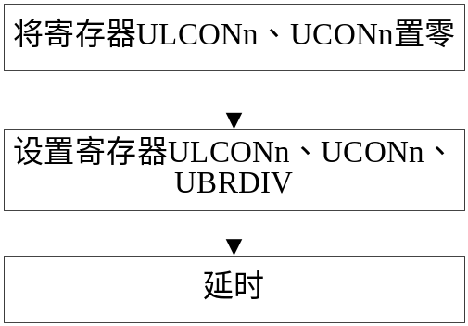
UART的操作
串口初始化
发送数据
接收数据

Slide 67
通用设计原则（I/O设备）
显示设备
  单个LED显示器
    一个发光二极管，亮/灭代表着一个二进制数
    典型电流5～20mA
    CPU数据线通过驱动反相(或同相)驱动器驱动
VCC
D7
I/O端口
与CPU相连
D0
Notes:
LED(Light Emitting Diode)常称为七段发光二极管, 在专用的微型计算机系统中,特别是在嵌入式控制系统中, 应用非常普遍。它价格低廉、体积小、功耗低，而可靠性又很好，因此，从单板微型机、袖珍计算机到许多微型机控制系统及数字化仪器都用LED作为输出显示。

Slide 68
键盘接口设计
键盘模块可能用来输入数字型数据或者选择控制设备的操作模式。
键盘有两种方案：一是采用现有的一些芯片实现键盘扫描；再就是用软件实现键盘扫描。嵌入式控制器的功能很强，可能允分利用这一资源。

Slide 69
通用设计原则（I/O设备）
两组信号线：输出信号线（行线），输入信号线（列线）。列信号线一般通过电阻与电源正极相连。
键盘的行信号线和列信号线均由CPU通过数据线加以控制，CPU通过数据线向行信号线上输出全“0”信号，然后通过数据线读取列信号，若键盘阵列中无任何键按下，则读到的列信号必然是全“1”信号，否则就是非全“1”信号。若是非全“1”信号时，CPU再在行信号线上输出“步进的0”信号，既逐行输出“0”信号，来判断被按下的键具体在哪一行上，然后产生对应的键码。
Vcc
R
R
R
R
0
1
2
3
D0
D1
D2
D3
4
5
6
7
8
9
A
B
C
D
E
F
D4 D5 D6 D7
4×4阵列的键盘

Slide 70
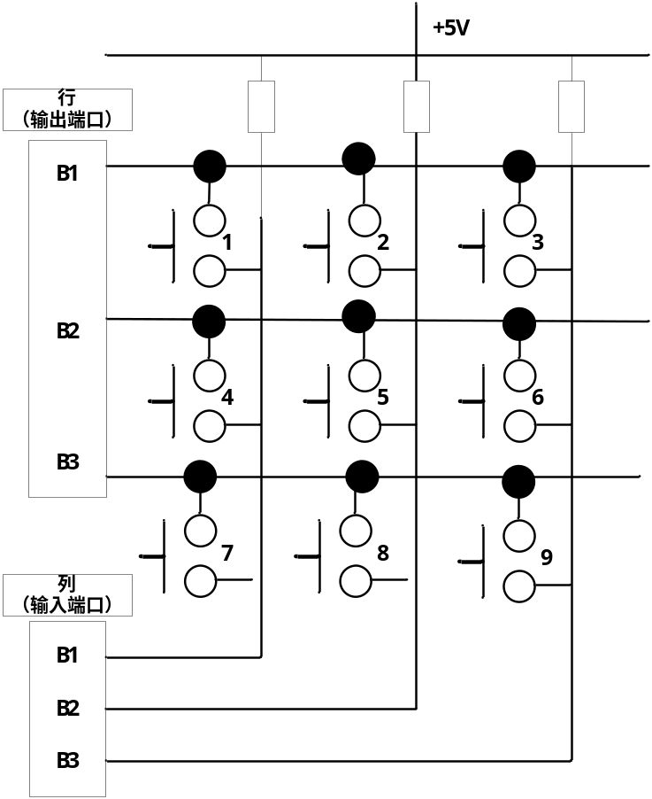
键盘扫描阵列
一个瞬时接触开关（按钮）放置在每一行与线一列的交叉点。矩阵所需的键的数目显然根据应用程序而不同。每一行由一个输出端口的一位驱动，而每一列由一个电阻器上拉且供给输入端口一位。

Slide 71
键盘扫描方法
键盘扫描过程就是让微处理器按有规律的时间间隔查看键盘矩阵，以确定是否有键被按下。每个键被分配一个称为扫描码的唯一标识符。应用程序利用该扫描码，根据按下的键来判定应该采取什么行动。
  消抖算法：
  组合键处理

Slide 72
本节提要
1
基于ARM的硬件系统体系结构
2
存储器接口设计
3
I/O接口设计
4
人机交互接口设计
5
网络接口设计
6
其它通讯接口设计

Slide 73
LCD接口设计
LCD显示模块
液晶显示是一种被动的显示，它不能发光，只能使用周围环境的光。它显示图案或字符只需很小能量。液晶显示所用的液晶材料是一种兼有液态和固体双重性质的有机物，它的棒状结构在液晶盒内一般平行排列，但在电场作用下能改变其排列方向。
LCD的背光：
EL（场致发光）：2000-3000小时
和LED光源：字符模式，50000小时

Slide 74
LCD的显示方式
反射型LCD：底偏光片后面加了一块反射板，它一般在户外和光线良好的办公室使用。
透射型LCD：底偏光片是透射偏光片，它需要连续使用背光源，一般在光线差的环境使用。
透反射型LCD：是处于以上两者之间，底偏光片能部分反光，一般也带背光源，光线好的时候，可关掉背光源；光线差时，可点亮背光源使用LCD。

Slide 75
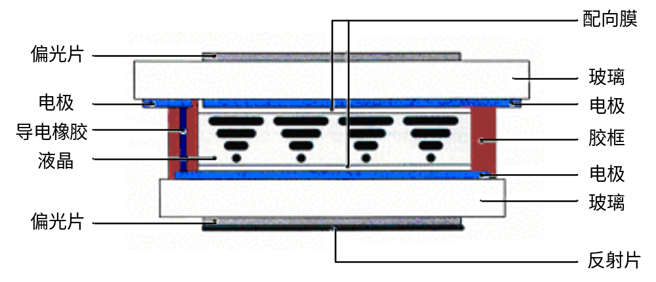
反射型LCD的结构

Slide 76
LCD的驱动方式
LCD通常由两种方式，一种是带有驱动芯片的LCD模块，基本上属于半成品
一些新型的嵌入式处理器也可以直接使用芯片上的内置LCD控制器来构造显示模块，比如：s3c2410可以支持STN的彩色/灰度/单色三种模式和TFT模式，灰度模式下可支持4级灰度和16级灰度，彩色模式下最多支持256色，LCD的实际尺寸可支持到640X480。

Slide 77
总线驱动方式
一般带有驱动模块的LCD显示屏使用这种驱动方式，由于LCD已经带有驱动硬件电路，因此模块给出的是总线接口，便于与单片机的总线进行接口。
驱动模块具有八位数据总线，外加一些电源接口和控制信号。而且自带显示缓存，只需要将要显示的内容送到显示缓存中就可以实现内容的显示。由于只有八条数据线，因此常常通过引脚信号来实现地址与数据线复用，以达到把相应数据送到相应显示缓存的目的。

Slide 78
控制器扫描方式
S3C2410X中具有内置的LCD控制器，它具有将显示缓存（在系统存储器中）中的LCD图象数据传输到外部LCD驱动电路的逻辑功能。
S3C2410X中内置的LCD控制器可支持灰度LCD和彩色LCD。在灰度LCD上，使用基于时间的抖动算法（time-based dithering algorithm）和FRC (Frame Rate Control)方法，可以支持单色、4级灰度和16级灰度模式的灰度LCD。 在彩色LCD上，可以支持256级彩色。对于不同尺寸的LCD，具有不同数量的垂直和水平象素、数据接口的数据宽度、接口时间及刷新率，而LCD控制器可以进行编程控制相应的寄存器值，以适应不同的LCD显示板。

Slide 79
嵌入式处理器与LCD的连接
嵌入式处理器
数据总线
LCD模块
寄存器选择
使能信号
有LCD控制器的嵌入式处理器
LCD控制信号线
LCD

Slide 80
LCD模块的显示控制
从系统结构上来讲，由于显示器模块中已经有显示存储器。显存中的每一个单元对应LCD上的一个点，只要显存中的内容改变，显示结果便进行刷新。于是便存在两种刷新：
1．直接根据系统要求对显存进行修改，一种是只需修改相应的局部就可以，不需要判断覆盖等；另一种就是有覆盖问题，计算起来比较复杂，而且每做一点小的屏幕改变就进行刷新，将增加系统负担。
2 ．专门开辟显示内存，在需要刷新时候由程序进行显示更新。这样，不但可以减轻总线负荷，而且也比较合理，在有需要的时候进行统一的显示更新，界面也可以比较美观，不致由于无法预料的刷新动作导致显示界面闪烁。

Slide 81
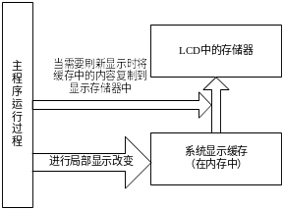
前后台双重显示缓存的显示模块结构

Slide 82
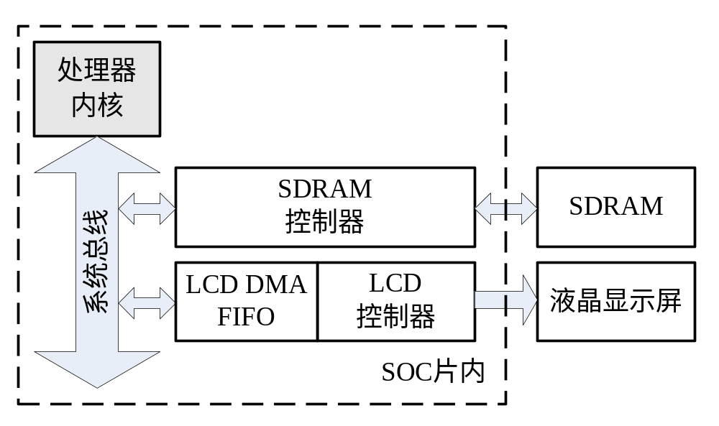
集成了LCD控制器的嵌入式处理器体系结构

Slide 83
LCD接口设计
1、实现过程简述：
就是将要显示的数据放到一个特定的地址，这个特定的地址就是frame memory（帧存储器），这块空间是在系统内存中。
然后LCD控制器将这些数据配合控制信号送到LCD驱动器完成显示。
有相应的寄存器来设定这个地址及其大小。与显示数据相配合完成显示的控制信号时序也是由相应的寄存器来完成的。这些寄存器都在LCD的控制器中。

Slide 84
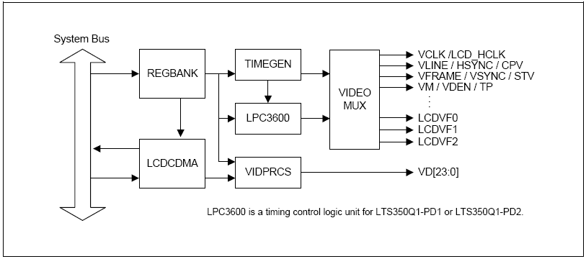
LCD控制器框图
REGBANK 是LCD控制器的寄存器组，用来对LCD控制器的各项参数进行设置。而 LCDCDMA 则是LCD控制器专用的DMA信道，负责将视频资料从系统总线（System Bus）上取来，通过 VIDPRCS 从VD[23:0]发送给LCD屏。同时 TIMEGEN 和 LPC3600 负责产生 LCD屏所需要的控制时序，例如VSYNC、HSYNC、VCLK、VDEN，然后从 VIDEO MUX 送给LCD屏。

Slide 85
主要的寄存器
LCD控制寄存器（5个）
帧缓冲开始地址寄存器（3个）
临时调色板寄存器（Temp Palette Register）
LCD中断屏蔽寄存器（LCD Interrupt
Mask Register）
LPC3600控制寄存器（LPC3600 Control Register ）

Slide 86
LCD图形显示方式
LCD显示模块由S3C2410的LCD控制器和64K色彩色LCD显示器组成。
其显示方式以直接操作显示缓冲区的内容进行，LCD控制器会通过DMA从显示缓冲区中获取数据，不需要CPU干预。
本系统采用的LCD分辨率为640X480，工作在64k色彩色显示模式，在该模式下，显示缓冲区中的2个字节数据代表LCD上的一个点的颜色信息，因此，所需要的显示缓冲区大小为640X480X2字节。

Slide 87
LCD控制器初始化
初始化LCD端口，由于LCD控制端口与CPU的GPIO端口是复用的，因此必须设置相应寄存器为LCD驱动控制端口
申请显示缓冲区，大小为640X480X2字节
初始化LCD控制寄存器，包括设置LCD分辨率，扫描频率，显示缓冲区等。

Slide 88
触摸屏接口设计
触摸屏的分类
电阻式触摸屏
表面声波触摸屏
红外式触摸屏
电容式触摸屏

Slide 89
电阻式触摸屏
电阻技术触摸屏是一种对外界完全隔离的工作环境，故不怕灰尘、水汽和油污，可以用任何物体来触摸，比较适合工业控制领域及办公室内有限人的使用。
分为四线电阻和五线电阻触摸屏

Slide 90
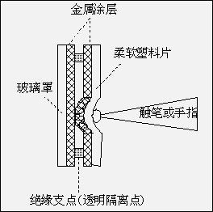
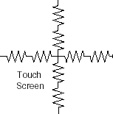
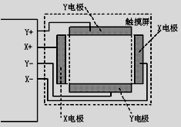
四线电阻触摸屏原理

Slide 91
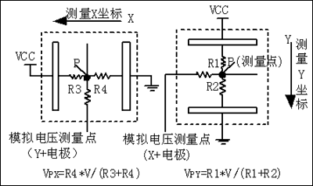
测量原理
Y
Y
V
X
在触摸点X、Y坐标的测量过程中，测量电压与测量点的等效电路图所示，图中P为测量点

Slide 92
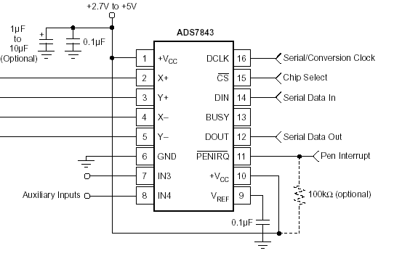
触摸屏芯片

Slide 93
FM(ADS)7843的特点
实现触摸屏的驱动选择控制（X、Y通道）
对于输入电压或附加电压进行AD转换
同步串行接口
最大转换速率125KHz
可编程控制8位或者12位转换模式
工作电压2.7V-5.0V
两个附加的输入端口

Slide 94
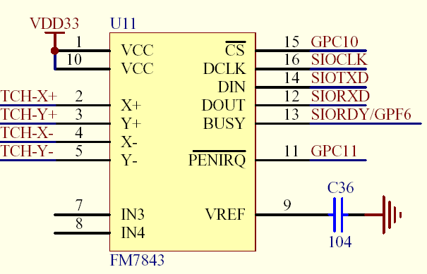
FM7843与ARM的连接

Slide 95
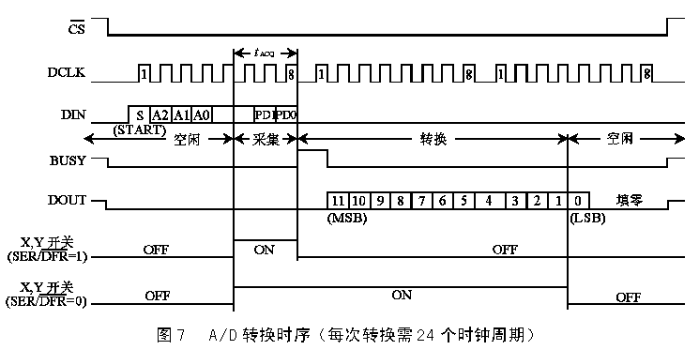
AD7843的工作时序
同步串口（SIO）向ADS7843发送控制字
转换完成后从ADS7843串口读出电压转换值
A/D转换时序（每次转换需要24个时钟周期）

Slide 96
触摸屏与LCD的配合
FM 7843送回控制器的X与Y值仅是对当前触摸点的电压值的A/D转换值，它不具有实用价值。这个值的大小不但与触摸屏的分辨率有关，而且也与触摸屏与LCD贴合的情况有关。而且，LCD分辨率与触摸屏的分辨率一般来说是不一样，坐标也不一样，因此，如果想得到体现LCD坐标的触摸屏位置，还需要在程序中进行转换。转换公式如下:
  x=(x-TchScr_Xmin)*LCDWIDTH/(TchScr_Xmax-TchScr_Xmin)
  y=(y-TchScr_Ymin)*LCDHEIGHT/(TchScr_Ymax-TchScr_Ymin)
其中，TchScr_Xmax、TchScr_Xmin、TchScr_Ymax和TchScr_Ymin是触摸屏返回电压值x、y轴的范围，LCDWIDTH、LCDHEIGHT是液晶屏的宽度与高度。

Slide 97

触摸屏（键盘）驱动程序结构

Slide 98
触摸屏的驱动
#define ADS7843_CTRL_START 0x80
#define ADS7843_GET_X 0x50
#define ADS7843_GET_Y 0x10
#define ADS7843_CTRL_12MODE 0x0
#define ADS7843_CTRL_8MODE 0x8
#define ADS7843_CTRL_SER 0x4
#define ADS7843_CTRL_DFR 0x0
#define ADS7843_CTRL_DISPWD 0x3 // Disable power down
#define ADS7843_CTRL_ENPWD 0x0 // enable power down
#define ADS7843_PIN_CS (1<<6) //GPF6
#define ADS7843_PIN_PEN (1<<5) //GPG5
//#define ADS7843_PIN_BUSY (1<<6)
/////////触摸屏动作////////
#define TCHSCR_ACTION_NULL 0
#define TCHSCR_ACTION_CLICK 1 //触摸屏单击
#define TCHSCR_ACTION_DBCLICK 2 //触摸屏双击
#define TCHSCR_ACTION_DOWN 3 //触摸屏按下
#define TCHSCR_ACTION_UP 4 //触摸屏抬起
#define TCHSCR_ACTION_MOVE 5 //触摸屏移动
#define TCHSCR_IsPenNotDown() (rPDATG&ADS7843_PIN_PEN)
void TchScr_init(void);
void TchScr_GetScrXY(int *x, int *y);

Slide 99

函数TchScrGetScrXY(int *x, int *y)的结构

Slide 100

读取触摸点坐标

Slide 101
本节提要
1
基于ARM的硬件系统体系结构
2
存储器接口设计
3
I/O接口设计
4
人机交互接口设计
5
网络接口设计
6
其它通讯接口设计

Slide 102

以太网接口的基本知识
1、传输编码
曼彻斯特编码
差分曼彻斯特编码

Slide 103
以太网协议
以太网MAC层物理传输帧 （IEEE802.3 ）
PR | SD | DA | SA | TYPE | DATA | PAD | FCS
56位 | 8位 | 48位 | 48位 | 16位 | 不超过1500字节 | 可选 | 32位
PR： 同步位，收发双方的时钟同步，也指明传输的速率（10M、100M）
SD： 分隔位,表示下面跟着的是真正的数据,而不是同步时钟
DA： 目的地址,以太网的地址为48位地址。如果为都为F,则是广播地址
SA： 源地址,48位,表明该帧的数据是哪个网卡发的,即发送端网卡地址
TYPE：类型字段，表明该帧的数据是什么类型。如：0800H 表示数据为IP
包，0806H表示数据为ARP包，814CH是SNMP包，8137H为IPX/SPX包
DATA：数据段，该段数据不能超过1500字节。
PAD： 填充位。以太网帧传输的数据包最小不能小于60字节, 当数据段不
足46字节时，后面补000000.....(当然也可以补其它值)
FCS: 32位CRC数据校验位。该校验由网卡自动完成

Slide 104
以太网的数据传输特点
PR,SD,PAD,FCS这几个数据段是由网卡自动产生的；只需要理解DA、SA、TYPE、DATA四个段的内容
所有数据位的传输由低位开始(传输的位流使用曼彻斯特编码)
以太网的冲突退避算法是由硬件自动执行的
DA+SA+TYPE+DATA+PAD最小为60字节,最大为1514字节
以太网卡可以接收三种地址的数据，一个是广播地位，一个是多播地址(在嵌入式的环境中一般不用)，一个是它自已的地址
任何两个网卡的物理地址都是不一样的，是世界上唯一的，网卡地址由专门机构分配。

Slide 105
嵌入式的以太网方案
嵌入式处理器＋网卡芯片（RTL8019）
  对嵌入式处理器没有特殊要求，通用性强
  处理器和网络数据交换通过外部总线，速度慢，不适合于100M网络
带有以太网络接口的嵌入式处理器
  处理器面向网络应用
  处理器和网络数据交换通过内部总线，速度快

Slide 106

RTL8019的原理框图

Slide 107
嵌入式网络接口的特点
与常规的网卡设计思路不同的是，在嵌入式系统中，系统的精简一直是个主要的原则。RTL8019AS作为网卡，时需要一片EEPROM作为配置存储器，来确定通讯的端口地址，中断地址，网卡的物理地址，工作模式，制造厂商等信息；
而在嵌入式系统中，可以使用RTL8019AS的默认配置和一些管脚作为网卡的初始化方法。这样可以节省配置存储器，减小嵌入式硬件平台的体积。

Slide 108
基于RTL8019的嵌入式以太网设计
1 RTL8019AS的初始化
RTL8019支持即插即用模式和非即插即用模式。在嵌入式系统中，网卡的外设通常是不经常插拔的，所以，为了系统的精简，配置RTL8019为非即插即用模式。有着固定的中断，有着固定的端口地址，假设是端口是0x300（这里的端口是相对于ISA总线来说的端口，对于ARM的总线，需要重新计算地址）。这些配置可以通过RTL8019的外部管脚，在系统上电复位的时候，自动配置起来。

Slide 109
关于RTL8019的RAM
RTL8019含有16K字节的RAM，地址为0x4000-0x7fff(指的是RTL8019内部的存储地址，是RTL8019工作用的存储器，可以通过远程DMA访问），每256个字节称为一页，共有64页。页的地址就是地址的高8位，页地址为0x40--0x7f。这16k的ram的一部分用来存放接收的数据包，一部分用来存储待发送的数据包

Slide 110
2 通过RTL8019AS发送数据
作为一个集成的以太网芯片，数据的发送校验，总线数据包的碰撞检测与避免是由芯片自己完成的。我们只需要配置发送数据的物理层地址的源地址、目的地址、数据包类型以及发送的数据就可以了。

Slide 111
3、通过RTL8019AS接收数据
在RTL8019的初始化程序中已经设置好了接收缓冲区的位置，并且配置好了中断的模式。当有一个正确的数据包到达的时候，RTL8019会产生一个中断信号，在ARM中断处理程序中，接收数据。
数据的接收比较简单，即通过远端DMA把数据从RTL8019的RAM空间读回ARM中处理。

Slide 112
TCP/IP 协议的层次
应用层(Application) | BSD套接字(BSD Sockets)
传输层 (Transport) | TCP、UDP
网络层 (Network) | IP、ARP、ICMP、IGMP
数据链路层(Data Link) | IEEE802.3 Ethernet MAC
物理层 (Physical)

Slide 113
嵌入式以太网中主要处理的协议
ARP(Address Resolation Protocol)
地址解析协议
ICMP (Internet Control Messages Protocol)
网络控制报文协议（用来与其它主机交换错误报文和其它重要信息，常用的网络诊断工具ping和traceroute)
IP(Internet Protocol) 网际协议
TCP(Transfer Control Protocol)
传输控制协议
UDP(User Datagram Protocol)
用户数据包协议

Slide 114
ARP地址解析协议
网络层用32 bit的IP地址来标识不同的主机，而链路层使用48 bit的物理（MAC）地址来标识不同的以太网接口。只知道目的主机的IP地址并不能发送数据帧给它，必须知道目的主机网络接口的MAC地址才能发送数据帧。
ARP的功能是实现从IP地址到对应物理地址的转换。
源主机发送一份包含目的主机IP地址的ARP请求数据帧给网上的每个主机,称作ARP广播，目的主机的ARP收到这份广播报文后，识别出这是发送端在寻问它的IP地址，于是发送一个包含目的主机IP地址及对应的MAC地址的ARP回答给源主机。
每台主机上都有一个ARP高速缓存，存放最近的IP地址到硬件地址之间的映射记录。通常每一项的生存时间为20分钟

Slide 115
ICMP网络控制报文协议
IP层的附属协议，IP层用它来与其他主机或路由器交换错误报文和其他重要控制信息。
ICMP报文是在IP数据包内部被传输的。
两个实用的网络诊断工具，Ping和Traceroute(Tracert)，都是利用该协议工作的。

Slide 116
IP网际协议
IP工作在网络层，是TCP/IP协议族中最为核心的协议。所有的TCP，UDP，ICMP以及IGMP数据都以IP数据包格式传输。
IP数据包最长可达65535字节,其中报头占32 bit的数目。包含各32 bit的源IP地址和目的IP地址。在嵌入式应用中，简化设计，IP数据包长度等于数据链路层的数据长度。

Slide 117
TCP传输控制协议
TCP是一个面向连接的可靠的传输层协议。TCP为两台主机提供高可靠性的端到端数据通信。主要包括:
  发送方把应用程序交给它的数据分成合适的小块，并添加附加信息（TCP头），包括顺序号，源、目的端口，控制、纠错信息等字段，称为TCP数据包。并将TCP数据包交给下面的网络层处理。
  接受方确认接收到的TCP数据包，重组并将数据送往高层。

Slide 118
UDP协议
UDP是一种无连接不可靠的传输层协议。
把应用程序传来的数据加上UDP头（包括端口号，段长等字段），作为UDP数据包发送出去，但是并不保证它们能到达目的地。可靠性由应用层来提供。就象发送一封写有地址的一般信件，却不保证它能到达。

Slide 119
基于ARM和uCOS-II的TCP/IP协议
向ARM和uC/OS移植一个TCP/IP协议栈
采用uC/OS自带的TCP/IP协议栈

Slide 120
BSD套接字(BSD Sockets)
BSD Sockets使用的最广泛的网络程序编程方法，主要用于应用程序的编写，用于网络上主机与主机之间的相互通信
UNIX,Linux,VxWorks均支持BSD Sockets，Windows的Winsock基本上是来自BSD Sockets
Socket分为Stream Sockets和Data Sockets
  Stream Sockets是可靠性的双向数据传输，使用TCP协议
  Data Sockets是不可靠连接，使用UDP协议

Slide 121
套接字的使用
UDP服务器端和一个UDP客户端通信的程序过程
创建一个Socket
sFd =socket (AF_INET, SOCK_DGRAM, 0)
把Socket和本机的IP,UDP口绑定
bind (sFd, (struct sockaddr *) &serverAddr, sockAddrSize)
循环等待,接收（recvfrom）或者发送(sendfrom)信息
关闭Socket,通信终止
close (sFd)

Slide 122
本节提要
1
基于ARM的硬件系统体系结构
2
存储器接口设计
3
I/O接口设计
4
人机交互接口设计
5
网络接口设计
6
其它通讯接口设计

Slide 123
CAN总线设计

Slide 124
CAN总线接口设计
Controller Area Network，控制器局域网，现场总线之一。
是一种多主方式的串行通讯总线，基本设计规范要求有高的位速率，高抗电磁干扰性，而且能够检测出产生的任何错误。
主要应用于汽车电控制系统、电梯控制系统、安全监控系统、医疗仪器、纺织机械、船舶运输等方面
CiA(CAN in Automation)为全球应用CAN技术的权威。

Slide 125
CAN总线特点
低成本
远距离传输（长达10Km）
相对高速的数据传输速率（1Mbit/s）
可根据报文的ID决定接收或屏蔽该报文
可靠的错误处理和检错机制
发送的信息遭到破坏后，可自动重发
节点在错误严重的情况下具有自动退出总线的功能

Slide 126
CAN总线控制器体系结构
总线接口
协议控制器
状态/控制
寄存器
宿主机
接口
CAN总线
消息对象
接收缓冲区

Slide 127
嵌入式系统上的CAN总线接口
处理器本身带有CAN总线控制器
使用CAN总线控制芯片
  SJA1000——Philips
  独立CAN控制器，替代82C200，支持CAN2.0A／B，同时支持11位和29位ID，位速率可达1M，具有总线仲裁功能，扩展的接收缓冲器（64字节FIFO），增强的环境温度范围（-40-+125℃）。并行总线接口。
  MCP2510/5——MicroChip
  支持CAN2.0A／B，同时支持11位和29位ID，位速率可达1M，具有总线仲裁功能。2个接收缓冲区，3个发送缓冲区。高速SPI接口。

Slide 128
CAN总线驱动芯片
82C250
CAN总线收发器， 是CAN协议控制器和物理总线之间的接口，该器件对总线提供差动发送能力并对CAN控制器提供差动额接收能力，有很强的抗电磁干扰（EMI）的能力 ，至少可挂110个节点。
TJA1050、1040
替代82C250产品，电磁辐射更低 ，无待机模式

Slide 129
uCOS-II下的驱动程序
uCOS-II没有给驱动程序提供统一的标准接口
任何在系统中对于硬件的管理都可以称为uCOS的驱动程序
为了方便驱动程序的模块化划分，提高代码的可重用性，uCOS-II的驱动程序可以自定义标准

Slide 130

驱动程序抽象层
操作系统只和特定的驱动抽象层通讯，无论在抽象层下面对应的是什么类型的设备，对操作系统和用户的应用程序来说都是统一的接口。
通过使用C语言的指针函数的方法，实现了驱动抽象层的软件设计。通过指向不同驱动子程序的函数指针，为同一操作系统挂载了多种驱动程序。

Slide 131

uCOS-II中CAN总线驱动程序结构

Slide 132
uCOS-II中CAN总线驱动程序剖析
在can.h中定义CAN总线驱动程序的结构
can_driver_t
通过全局数组can_driver挂载CAN总线驱动
CAN总线的抽象层在can.c中实现
驱动程序在mcp2510.c中实现
系统的启动与驱动程序的加载过程

Slide 133
谢谢！

